Slide 1
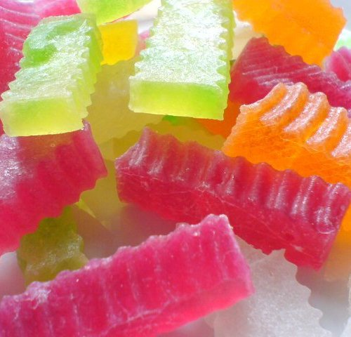
Permen Jelly
Dwi Yuli Pujiastuti, S.Pi., M.P., M.Sc.
Dosen Program Studi Teknologi Hasil Perikanan, Fakultas Perikanan dan Kelautan, Universitas Airlangga
Capaian Pembelajaran Kursus
Deskripsi produk
Bahan baku dan bahan penunjang
Proses pengolahan
Standar mutu produk
kesimpulan

Slide 2

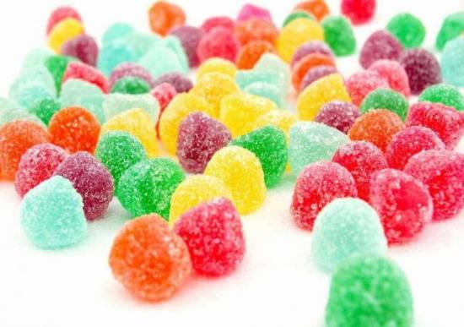
Capaian Pembelajaran
Capaian pembelajaran pada topik ini adalah mahasiswa mampu menjelaskan prinsip pengolahan permen jelly rumput laut dengan benar

Slide 3


Rumput Laut
Merupakan makroalga, yang tergolong sebagai tumbuhan tingkat rendah. Umumnya tumbuh melekat pada substrat, tidak mempunyai akar, batang maupun daun sejati, tetapi hanya menyerupai batang yang disebut dengan thallus.
Potensi
Potensi lahan Rula 769,5 ribu Ha
Lahan yang termanfaatkan 384,7 ribu Ha
Indonesia terbentang di khatulistiwa kaya akan sinar matahari yang termasuk dalam perairan subur untuk pertumbuhan rumput laut
Beragamnya jenis rumput laut yang tersebar di perairan Indonesia
Mudah untuk dibudidayakan dan bernilai ekonomis tinggi
Rumput laut digunakan sebagai bahan pangan, sumber obat-obatan, kosmetik, industri, biofuel
452
196
134
Teknik relatif mudah, bisa 4x panen 1 tahun, resiko gagal rendah
Kandungan gizinya tinggi

Slide 4
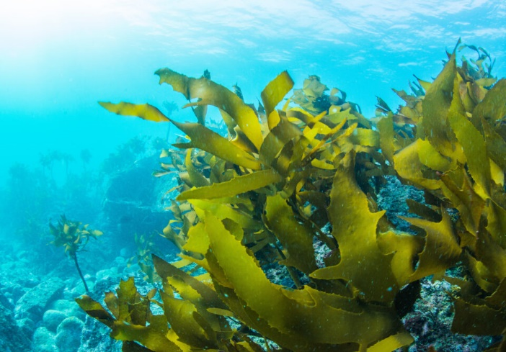
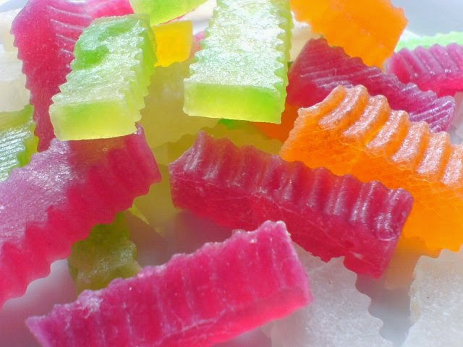
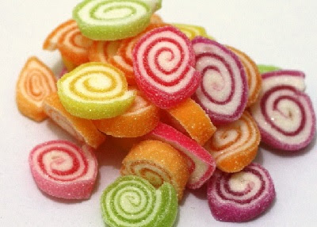
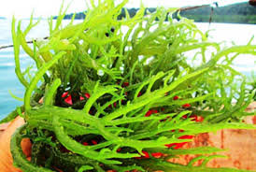
Pendahuluan
Rumput laut merupakan salah satu komoditas unggulan dalam sektor perikanan karena permintaan yang terus meningkat, baik untuk kebutuhan dalam Negeri maupun untuk ekspor.
Rumput laut mengandung serat, karbohidrat, lemak yang rendah, mineral, vitamin, dan asam-asam amino sehingga cocok dijadikan bahan pangan dan bermanfaat untuk Kesehatan.
Namun, pemanfaatan rumput laut hanya terbatas pada pengolahan rumput laut segar dan kering.
Dibutuhkan suatu proses diversifikasi olahan rumput laut, salah satunya adalah permen jelly rumput laut

Slide 5
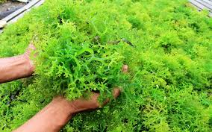
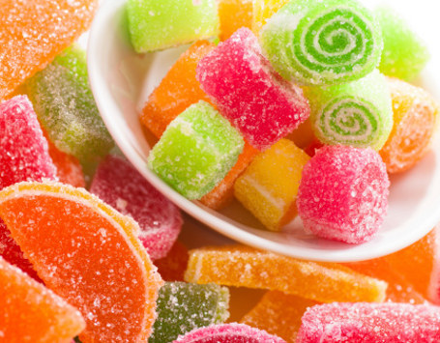
Deskripsi Produk
Permen jelly merupakan salah satu produk yang banyak diminati masyarakat karena teksturnya yang berbeda dibandingkan dengan permen lain. Permen jelly memiliki tekstur kenyal dan elastis.
Salah satu faktor yang mempengaruhi mutu permen jelly adalah adanya bahan pembentuk jel. Jel yang kuat dan tekstur yang kenyal pada permen jelly dapat dihasilkan dengan adanya penambahan bahan yang mengandung pembentuk jel. Bahan pengental yang biasa digunakan pada permen jeli adalah karagenan

Slide 6
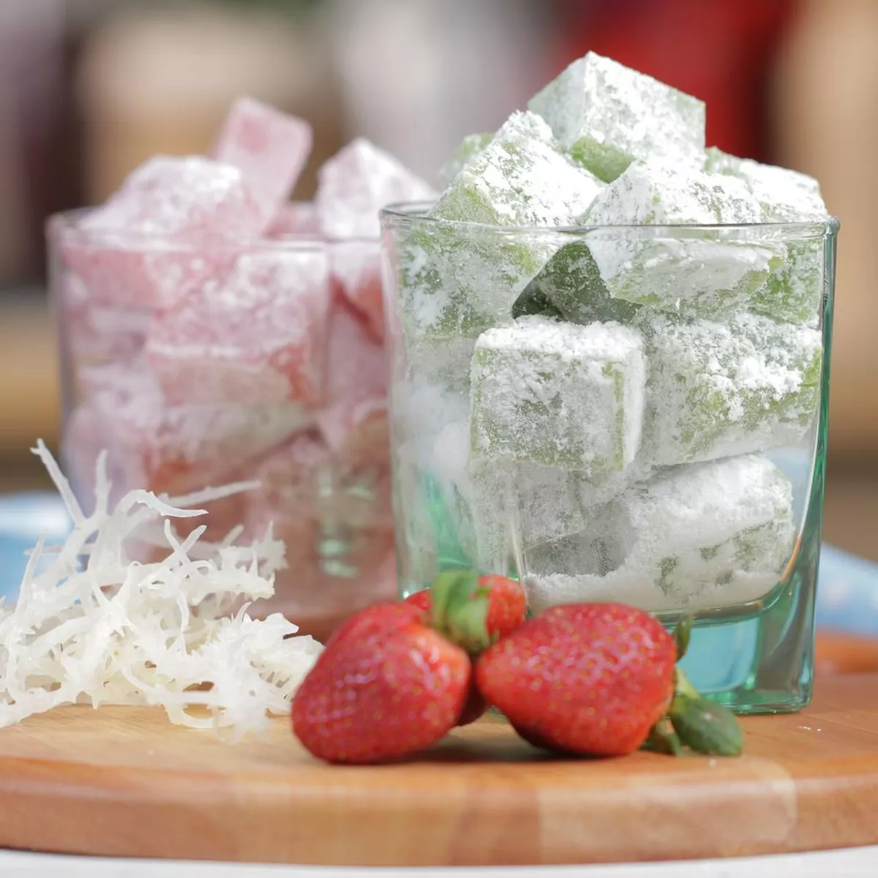
Deskripsi Produk
Permen jelly merupakan salah satu permen yang termasuk ke dalam jenis permen lunak. Permen jelly dibuat dengan bahan utama yaitu air yang kemudian ditambahkan dengan bahan tambahan agar terbentuk gel dan menghasilkan tampilan yang jernih transparan dan memiliki tekstur kenyal.
Permen jelly yang termasuk pangan semi basah memiliki umur simpan 6-8 bulan jika ditempatkan dalam toples dan jika belum dibuka maka umur simpan permen jelly bisa bertahan sampai 1 tahun. Permen jelly memiliki sifat yang lengket karena bersifat higrokopis sehingga diperlukan bahan pelapis agar permen jelly tidak melekat satu sama yang lain.

Slide 7
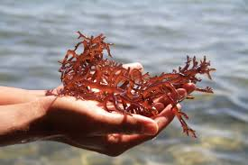
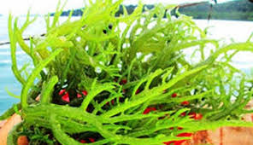
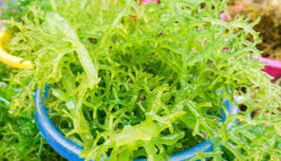
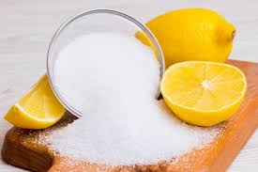
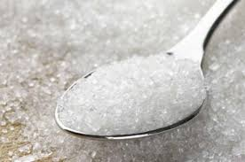
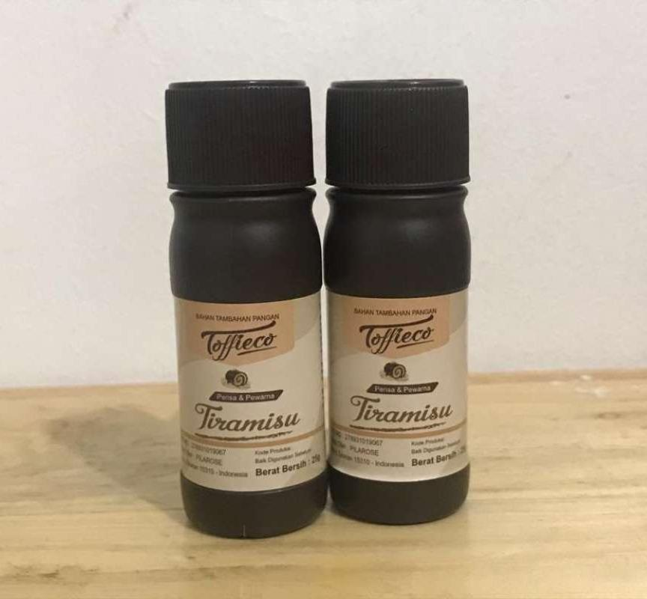
Bahan Baku dan Bahan Penunjang
Bahan baku utama permen jelly adalah rumput laut dari kelas rhodophyceae, seperti Kappaphycus alvarezii.
Karagenan juga merupakan senyawa hidrokoloid digunakan sebagai pembentuk gel, pengikat air, pengemulsi, dan pengental pada produk.
Bahan penunjang yang digunakan adalah gelatin, asam sitrat ,sukrosa, pewarna, essence dan gula halus

Slide 8
Proses Pengolahan
Rendam rumput laut kering yang sudah dibersihkan selama 24 jam.
Rumput laut dicuci lagi dalam air bersih agar lembut dan kembali segar
Haluskan rumput laut dengan menggunakan Blender hingga menjadi bubur
Masak bubur rumput laut bersama dengan air sampai merata
(1:5/ b/v)
Potong-potong dan bentuk permen jelly sesuai dengan selera
Masukkan sirup glukosa dan gula pasir ke dalam larutan, aduk sampai larutan mengental, tambahkan pewarna, essence
Masukan larutan ke dalam cetakan/loyang
Biarkan selama 1 jam pada suhu kamar, setelah itu larutan dikeringkan di bawah sinar matahari atau dengan pengering buatan pada suhu 60℃

Slide 9
Proses Pengolahan
Kadar Abu
Kekenyalan Permen Jelly
Rumput laut merupakan jenis yang banyak mengandung karagenan yang dapat meningkatkan kekenyalan permen jelly
Semakin besar konsentrasi rumput laut semakin kuat tekstur jel yang terbentuk
Kadar Air
Semakin banyak rumput laut yang ditambahkan akan mempengaruhi semakin banyak kadar abu pada produk permen jelly, dikarenakan rumput laut memiliki kandungan unsur mineral mikro dan makro
Akan tetapi, terlalu banyak karagenan akan membuat tekstur semakin keras dan terlalu sedikit membuat tekstur lembek
Tingginya kadar air pada permen jelly rumput laut dapat disebabkan karena substansi pada bahan terlalu banyak mengandung air atau padatan terlarutnya terlalu rendah sehingga konsistensinya tidak kuat

Slide 10
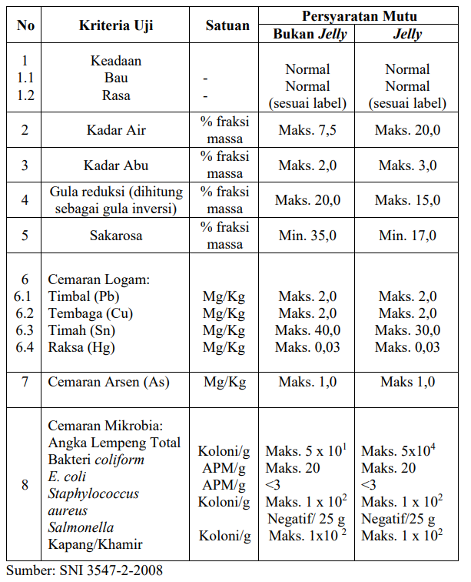
Standar Mutu Permen Jelly
Mutu produk merupakan gambaran dan karakteristik produk yang berhubungan langsung dengan kepuasan dan kebutuhan konsumen yang harus dipenuhi.
Mutu produk permen jeli yang baik yaitu mempunyai tampilan jernih dan transparan, bertekstur kenyal dan elastis, manis dan sedikit asam, serta beraroma buah segar

Slide 11
Kesimpulan
Permen jelly merupakan salah satu permen yang termasuk ke dalam jenis permen lunak. Permen jelly dibuat dengan bahan utama yaitu air yang kemudian ditambahkan dengan bahan tambahan agar terbentuk gel dan menghasilkan tampilan yang jernih transparan dan memiliki tekstur kenyal.
Standar mutu permen jelly meliputi kadar air maksimal 20%, kadar abu maksmimal 3%, Gula reduksi maksimal 15%.
Permen jelly rumput laut merupakan salah satu produk diversifikasi perikanan yang memiliki potensi untuk dikembangkan karena bahan baku mudah didapat, proses pengolahan yang mudah dan pangsa pasar yang luas.

Slide 12


